Slide 1
Ayudantía Matemática para la Gestión I (AP01100)
Clase 2
27 de agosto de 2019
Félix Liberona <fliberona@uchile.cl>

Slide 2
1.- Lógica y conjuntos
Proposiciones lógicas.
Lenguaje formal
Conectivos lógicos
Noción de verdad lógica
Noción de consecuencia lógica.
Cuantificación de expresiones lógicas relativas a elementos en conjuntos en encuestas.

Slide 3
LÓGICA

Slide 4
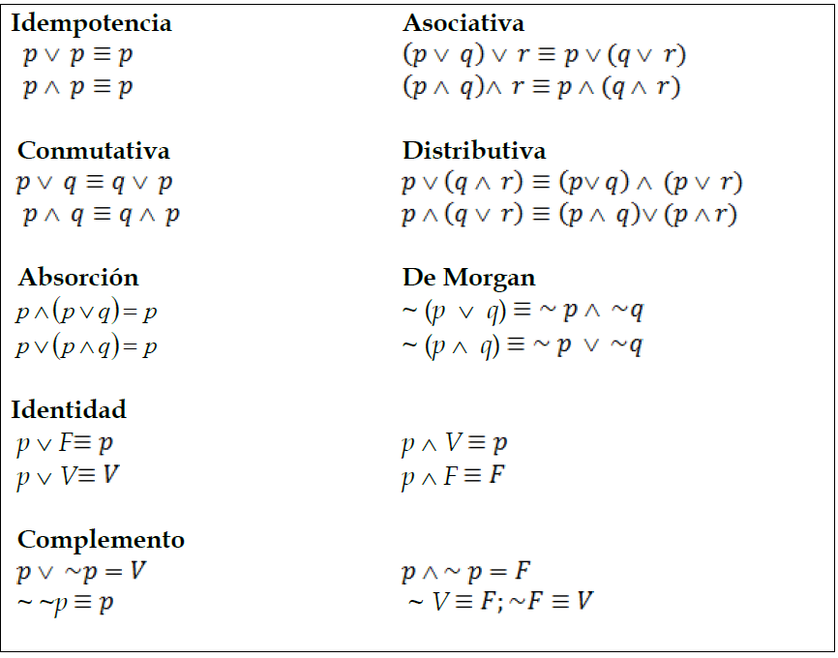
Lógica
Otra tautología
1) $\left(p⇒q)∨(p⇒r\right)⇔p⇒(q∨r)$

Slide 5
Reducción al absurdo
RECETA
Tomamos algo que queremos demostrar
Asumimos que es falso
Demostramos que es verdadero.
Como no puede ser falso y verdadero a la vez (¿o si?) tenemos una contradicción.
Ejemplo: Prueba 2013
$Demuestre sin usar tablas de verdad que la siguiente proposición es una tautología:$
$$\left(\left[p⇒\left(q∨r\right)\right]∧\left(q⇒s\right)\right)⇒[p⇒\left(r∨s\right)]$$

Slide 6
Reducción al absurdo
$Demuestre sin usar tablas de verdad que la siguiente proposición es una tautología:$
$$\left(\left[p⇒\left(q∨r\right)\right]∧\left(q⇒s\right)\right)⇒[p⇒\left(r∨s\right)]$$

Slide 7
CONJUNTOS

Slide 8
{ } Conjunto.
∈ Es un elemento del conjunto o pertenece al conjunto.
∉ No es un elemento del conjunto o no pertenece al conjunto.
| Tal que.
n(C ) Cardinalidad del conjunto C.
U Conjunto universo.
φ Conjunto vacío.
⊆ Subconjunto de.
> Mayor que.
< Menor que.
≥ Mayor o igual que.
≤ Menor o igual que.
∩ Intersección de conjuntos.
∪ Unión de conjuntos.
A^{c} Complemento del conjunto A.
.∙. Por lo tanto
= Símbolo de igualdad.
≠ No es igual a.
. . . El conjunto continúa.
⇒ Implica/Entonces.
⇔ Si y sólo si.
∼ No (es falso que).
∧ y
∨ o
IN Números naturales
IR Números reales

Slide 9
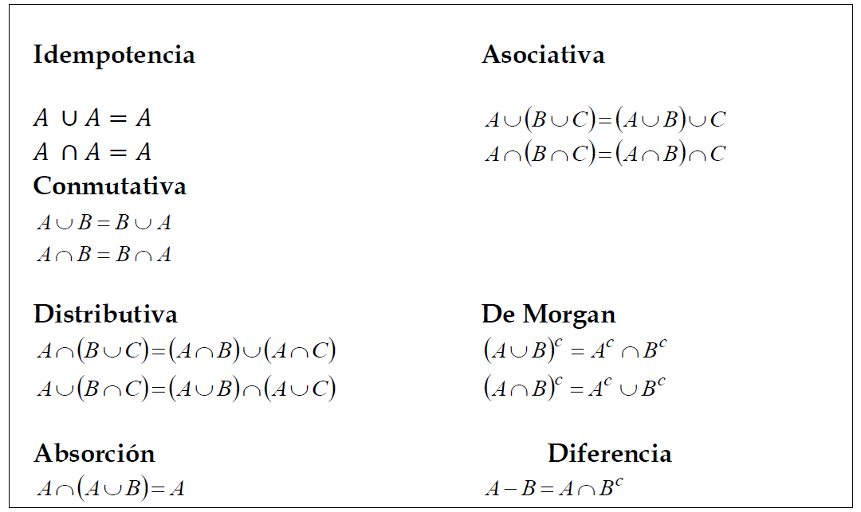
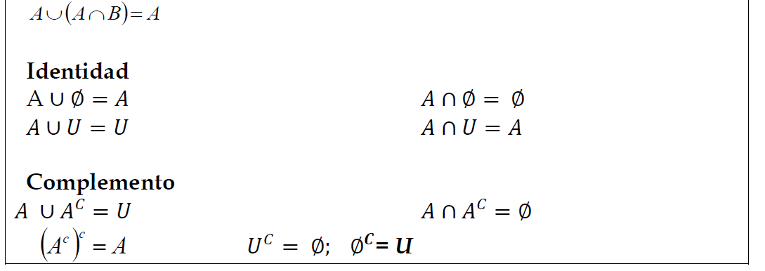
PROPIEDADES

Slide 10
CARDINALIDAD
Teorema 1
Si A y B son conjuntos finitos entonces
n(A ∪𝐵)=𝑛 (𝐴)+ 𝑛 (𝐵)− 𝑛(𝐴 ∩𝐵)
Teorema 2
Si A, B y C son conjuntos finitos entonces
n (A ∪ B ∪ C) = n(A) + n(B) +n(C) – n(A ∩ B) - n(B ∩ C) - n(A ∩ C) + n(A ∩ B ∩ C)

Slide 11
ENCUESTAS
La Universidad de Chile requiere contratar a monitores de difusión para lograr aumentar las postulaciones en 2020. Ellos deben incorporar al menos uno de los 3 requisitos que siguen: Ser estudiantes de Administración Pública; Saber inglés; y Saber matemáticas
Además, se sabe que la Universidad ofrece cupos para
12 Estudiantes de AP
14 Estudiantes que sepan inglés
11 Estudiantes que sepan matemáticas
5 Estudiante que sean AP y sepan inglés
6 Estudiantes que sepan matemáticas e inglés, y
3 Estudiantes que sean de AP y sepan matemáticas.
Si postulan 90 Hijos de Bello y 65 no cumple ninguno de los 3 requisitos, determine
¿Cuántos estudiantes saben matemáticas, inglés y estudian AP? (2)
¿Cuántos monitores contratará la Universidad?
¿Cuantos estudiantes cumplen un solo requisito? ¿y dos?

